Slide 1
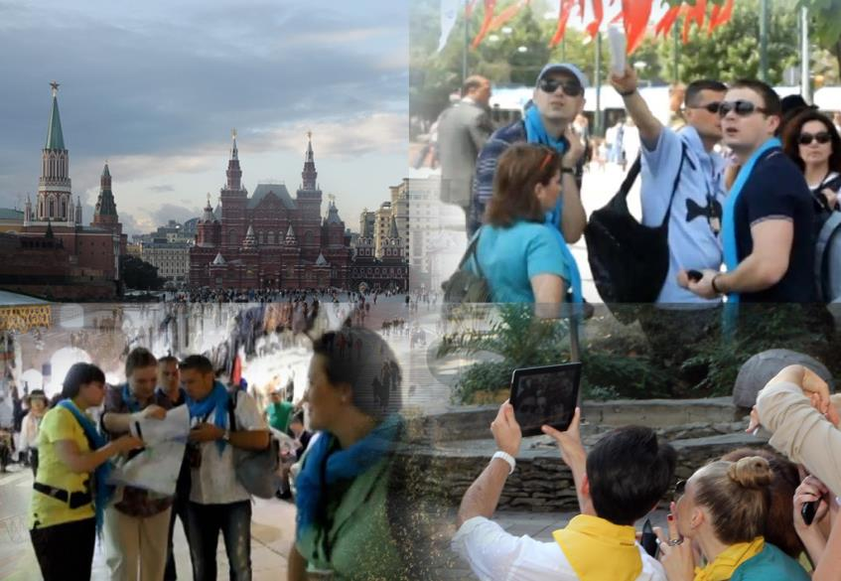
Концепции интерактивного мероприятия Казань
1000 и 1 приключение

Slide 2
Что такое интерактивная экскурсия?
Городское приключение в необычном, инновационном формате – это возможность познакомить, увлечь и сплотить всех участников, напомнить им о базовых принципах коммуникации важности командной работы.
Пройти серию неожиданных испытаний под руководством беспристрастного «электронного инструктора» участникам предстоит прямо на улицах Казани.

Slide 3
«За семью печатями»
Этому городу больше тысячи лет. Он упоминается во множестве старинных книг. Здесь проводят многочисленные экскурсии. Но осталось ли здесь место загадкам?
Вот и проверим, ведь вас просят принять участие в расследовании одного очень запутанного дела. Из городской библиотеки похищен уникальный сборник татарских народных сказок, и следы… следы пока еще никуда не ведут, ведь вам пока неизвестно, где в Казани Сковородка, как можно попасть внутрь Бегемота, кто такой Шурале и кому можно подпеть на улице Баумана. Поистине, тайна за семью печатями!
И тем не менее, ваша задача – пройти по городу и последовательно собрать эти семь печатей на вашем конверте с заданием. Всякий раз, как вы найдёте очередную «контрольную точку», таинственный Помощник будет рассказывать вам историю этого места и отмечать ваше прибытие печатью.
Как только все семь загадочных печатей будут собраны – древняя тайна Казани будет раскрыта!

Slide 4
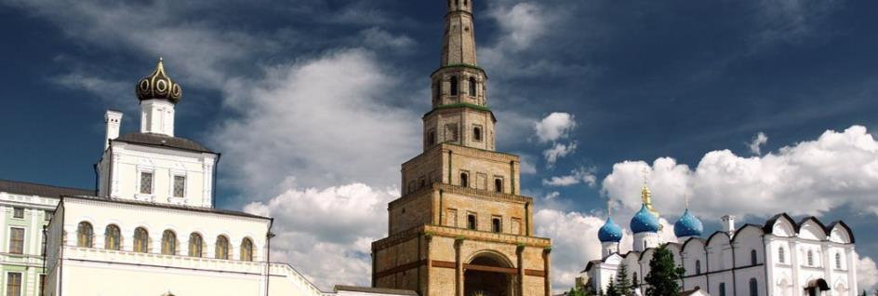
Территория мероприятия
Башня Сююмбике: Исконное название этого здания - Хан-Джами, но все называют его женским именем.
Пушечный двор: Ядерный потенциал этого особого двора вы найдёте под флюгером в форме дракона.
Петропавловский храм: В 1722 году, по пути в Персию Пётр I решил посетить Казань, где строились корабли для русского флота, и шилась солдатская форма для русской армии. В ходе этого визита Пётр передал во владение местному купцу Михляеву государственные мануфактуры, а в честь царя Михляев поклялся построить... Впрочем, проект удалось завершить только после того как Пётр послал в Казань московских мастеров. Так что же строил купец?
Копия кареты Екатерины II. Именно одна некогда уладила в этих местах вопрос межнациональных браков. Найдите её экипаж.

Slide 5
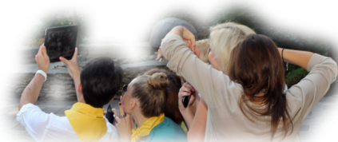
Примеры заданий
Что означает вопрос "Сез мине анладыгызмы?". Проконсультируйтесь с местными жителями.
Прикоснитесь к башне Сююмбике и ответьте: почему после строительства она стала крениться на восток?
В этом месте постоянно дуют очень сильные западные ветры
Западная сторона, построенная на фундаменте старой башни, оказалась более устойчивой
Так было задумано: в те годы было модно строить именно "падающие" башни
Ханская знать очень любила встречать рассвет на верхушке башни большой толпой
Сделайте групповую фотографию на тему «Свита Екатерины II делает тюнинг кареты».
Представьте, что вы попали в прошлое, в Казанское ханство. Придумайте рекламу, понятную аудитории того времени, и сделайте аудиозапись.

Slide 6
Примеры заданий
Фоторобот. Участники получают приметы одного из воинов Ивана Грозного, бравшего Казань. Нужно, внимательно их изучив, составить его фоторобот. В этом участникам поможет функция дорисовки на iPad.
Невидимые надписи. У стен не только есть уши, они могут говорить! Возьмите ультрафиолетовый фонарик и обыщите их в поисках ещё одного секретного сообщения.
Найдите продукт с названием, которое скажет Ваш iPad, и поторгуйтесь с продавцом. Финальная цена и окажется паролем.
Путешественники. Любой путешественник должен уметь устанавливать связи. А как с этим справитесь вы? Давайте проверим. Сделайте совместное фото и привлеките для него как можно больше прохожих и местных жителей.

Slide 7
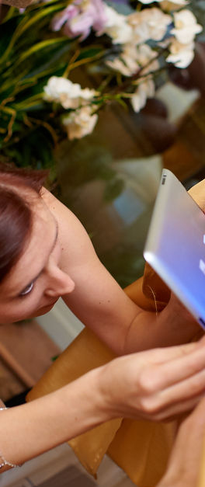
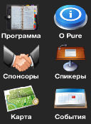
Дополнительно: «гид в кармане»
Перед мероприятием каждый участник может скачать на собственное мобильное устройство (смартфон или планшет) специальное приложение, содержащее
Полное расписание мероприятия с возможностью задать вопросы организаторам
Карту города и список достопримечательностей с краткой информацией о них
Разговорник
Важные телефонные номера и иную информацию
Во время мероприятия, приложение будет также
Присылать оповещения о начале активностей.
После мероприятия, приложение автоматически скачает
Презентации и записи выступлений
Фотоальбомы, структурированные по темам и дням
Это прекрасный персонифицированный канал связи с внутренней целевой аудиторией.

